Slide 1
Безопасность пути до дома
Работу выполнил Богданов Руслан ученик «Маоу гимназии 10»

Slide 2
Суть работы
Суть моей работы заключается в следующем…
1) По фотографиям посмотреть безопасен ли путь до дома от школы обычного школьника
2) Подвести итоги и методы улучшения дорог

Slide 3
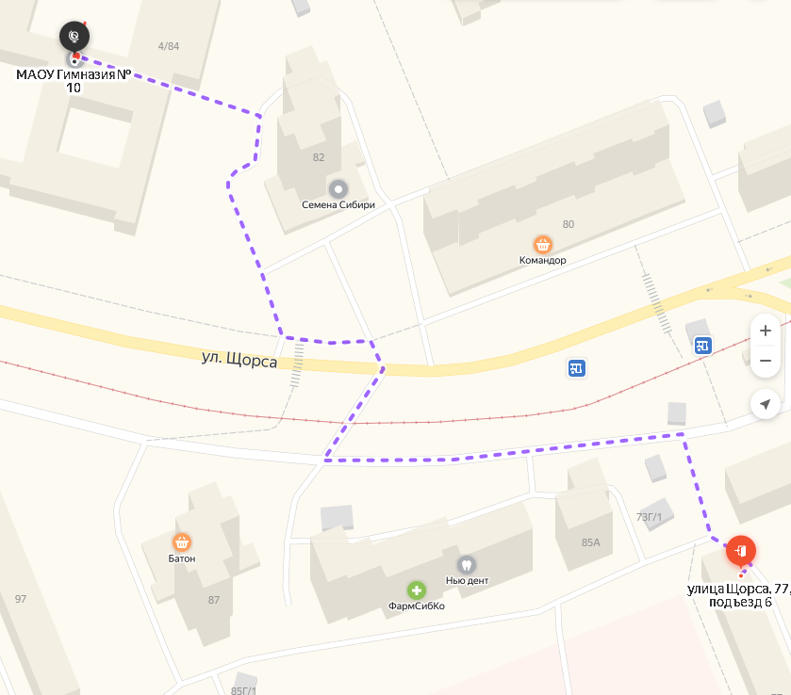
Маршрут
Дорога будет начинаться от «МАОУ гимназия 10 «и заканчиваться на «Щорса 77»

Slide 4
На 1-ой фотографии изображен выход из школы, дороги засыпаны песком подскользнуться сложно, машин мало. Дорога безопасна

Slide 5
Пройдя чуть дальше дороги также засыпаны песком, но увеличивается количество транспорта и нет дорожных переходов. Возможны случайные аварии

Slide 6
Далее идет переход между командором и пешеходной дорогой, там хоть и не скользко, но так же присутствует транспортное движение.

Slide 7
На пешеходной дороге школьники свободно ходят, и не о чём не беспокоятся. Тут все отлично

Slide 8
Пешеходный переход от магазина засыпан песком, все безопасно

Slide 9
На трамвайных путях , не скользко, но дети должны смотреть по сторонам в случае несчастных случаев

Slide 10
Подходя к дому все так же засыпано песком, но отсюда так же выезжают машины, безопасность не помешает.

Slide 11
На этом маршут окончен

Slide 12
Итоги
Подводя итоги, я хочу сделать несколько выводов.
В некоторых местах не хватает знаков пешеходного перехода
В основном все безопасно

